Slide 1

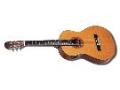
Perfida
Nouveau diaporama de Dominique.
sonorisé selon votre choix.
Cliquer sur une guitare.
Choisissez votre fond musical.
et Barre Espace ou Enter.
La sombra de tu sonsira
Amor Amor
La paloma
Besame Mucho
Maria Elena
Quizas quizas
Vaya con dios
Sola mente una vez
Amapola

Slide 2














Slide 3




Que
vous apporte la santé ainsi
qu’ à vos proches
la prospérité et la réalisation
de vos plus chers désirs.

Slide 4

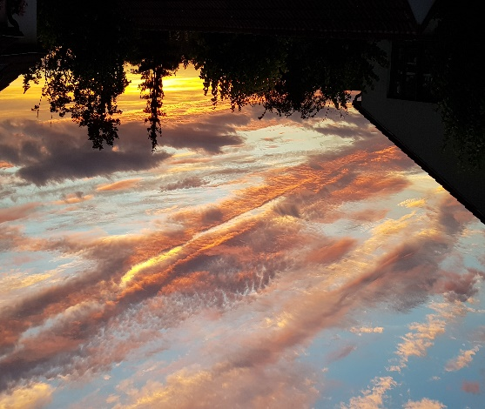
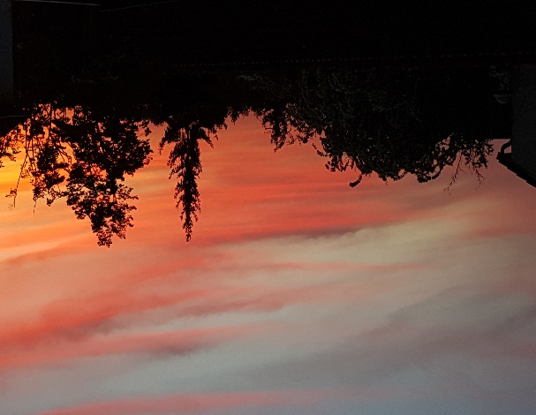
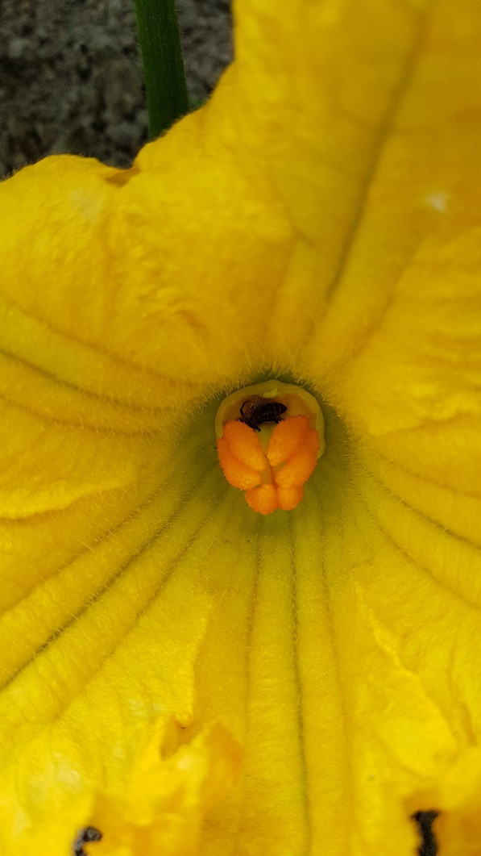
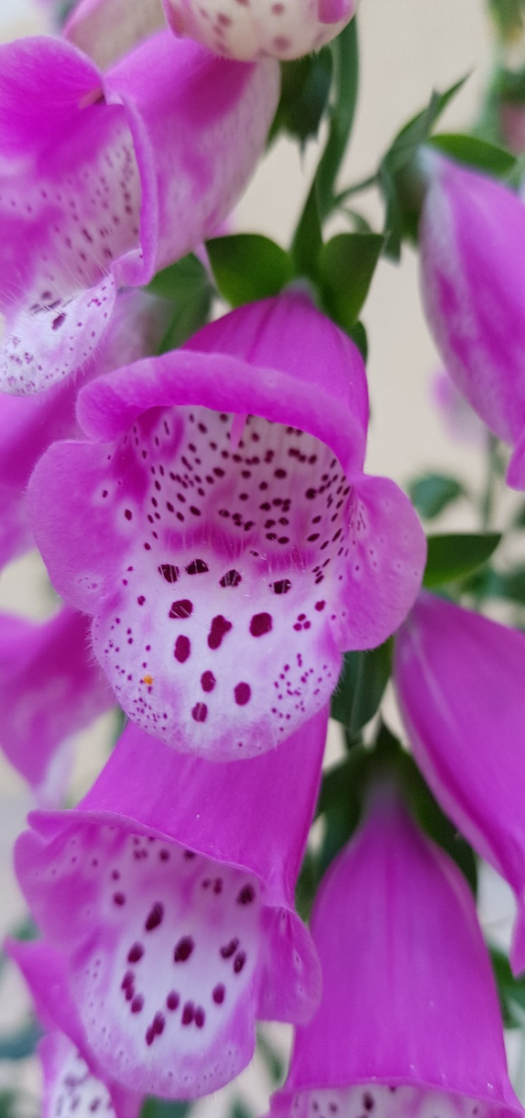
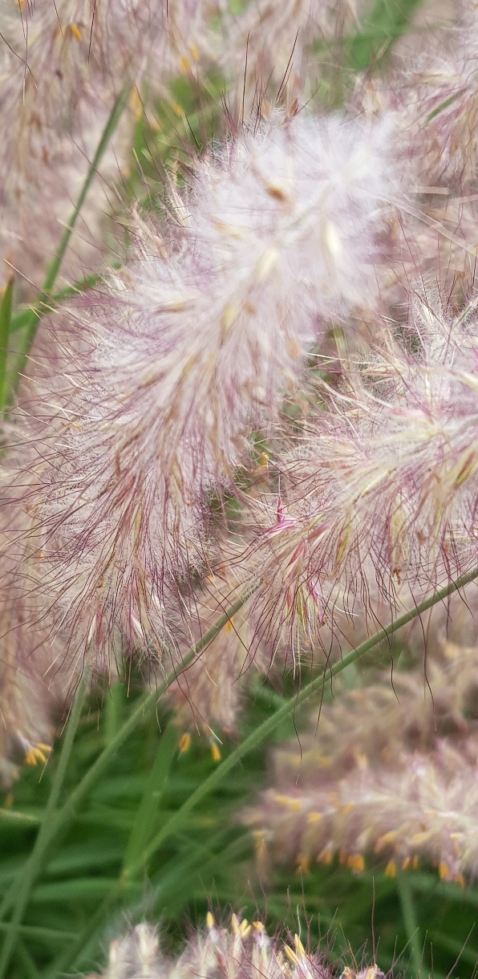
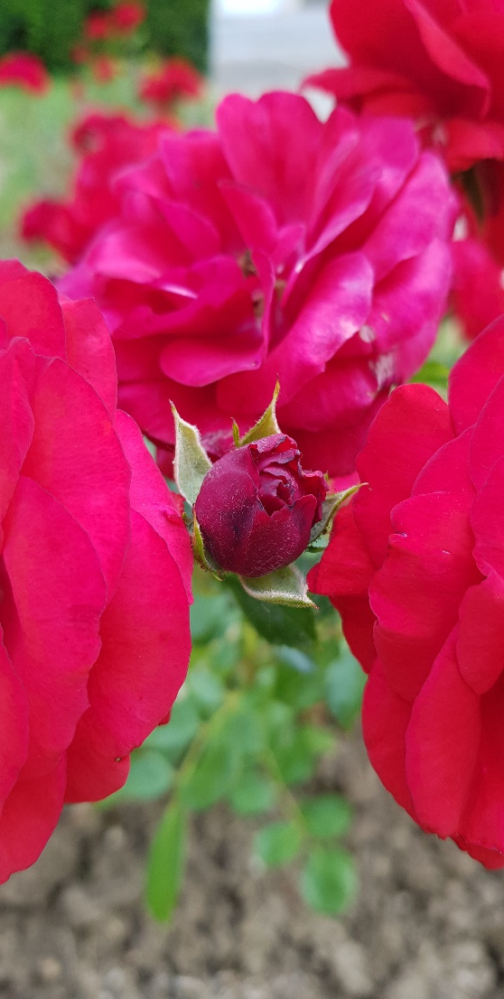
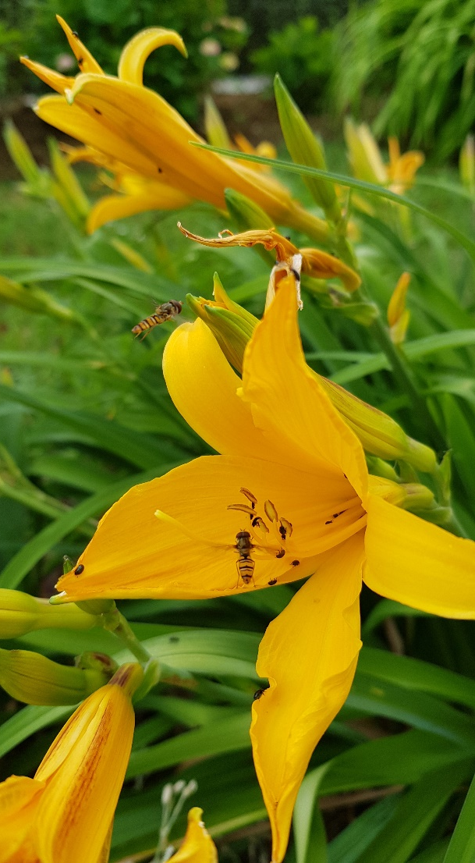
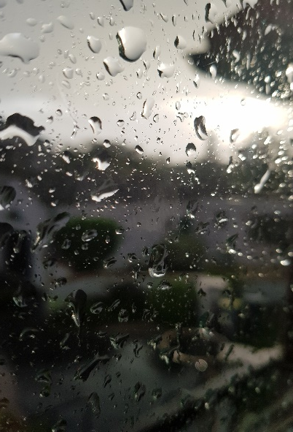
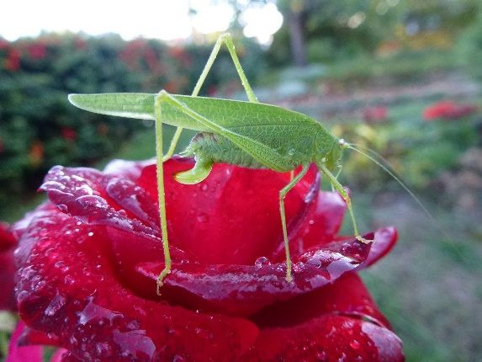
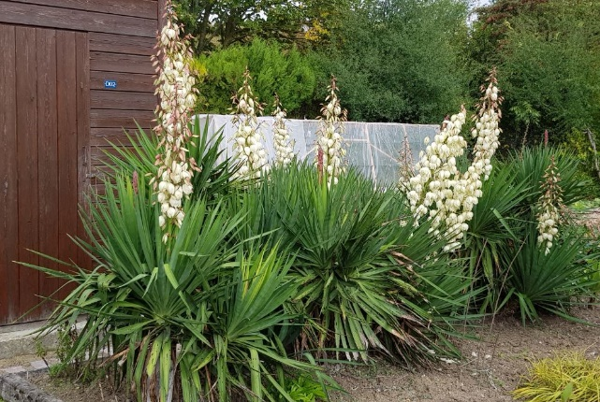
Photos personnelles.
2
0
1
9
2
0
2
0

Slide 5



Si une musique vous intéresse pour animer un de vos diaporamas personnels
faites un copier / coller de la guitare en regard du titre
qui vous convient sur la première diapositive de votre création.
A votre disposition si besoin pour toute aide par le moyen de communication approprié.

